Slide 1
Правописание парных согласных в середине слова
Урок русского языка с использованием ИКТ
Презентацию подготовила
учитель начальных классов
школы №270
Гандзюк Татьяна Викторовна

Slide 2
Минутка чистописания
бпн вфн гкн … …
Правописание парных согласных
в середине и на конце слова

Slide 3
Парные звуки согласные
Бывают такие опасные.
Звук нечетко слышится –
Какая буква пишется?
б
в
г
д
ж
з
п
ф
к
т
ш
с

Slide 4
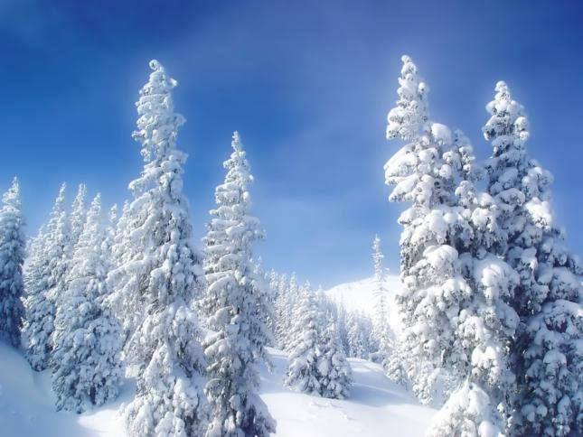
Скрипит моро . Сердит моро .
И сне сухой и колкий.
И вя озя . И ду замёр ,
Наскво ь промёрзли ёлки.
Т. Волжина
с
з
с
з
г
х
з
с
п
б
п
б
с
з
с
з

Slide 5
Словарные слова
Б
п
Ж
ш
д
Т
…ши ка, д…ро ка, л…па ка,
м…рко ка, т..тра ка.
В
ф
д
т
Словарное слово + проверочное
Словарное слово + прилагательное

Slide 6
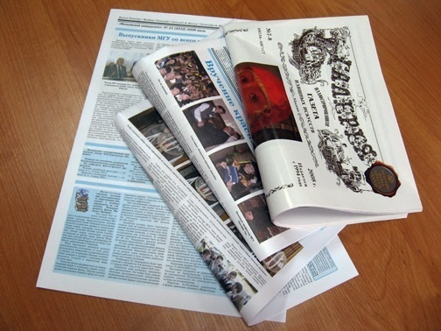
Новое словарное слово
Лист бумаги по утрам
На квартиру носят нам.
На одном таком листе
Много разных новостей.
Газетн… столик,
газетн… издательство,
газетн… новость.
ый
газетка
ое
газетчик
ая
газеточка
газетный

Slide 8
Работа с предложением
читает, папа, газету, утреннюю
газеты лежат
какой? кто? что делает? какую? что?

Slide 9
В чужой лодке всегда больше рыбки.
лодка - лодочка
рыбка – рыба
С кем по грибки, с тем и по ягодки.
грибки –грибок
ягодка - ягода
ягодка
рыбка
гриб
[й’ а г а т к а]
[р ы п к а]
[г р’ и п]

Slide 10
Парные звуки согласные
Бывают такие опасные.
Звук нечетко слышится –
Какая буква пишется?
Но поставим рядом гласный –
И согласный неопасный!

Slide 11
Страница 104 , упражнение 202
Страница 104 , упражнение 200
Страница 105 , упражнение 204

